Slide 1

Структура уроку з інформатики в НУШ
Презентація методиста кабінету інформаційно-комунікаційних технологій
Тимощук Оксани Петрівни

Slide 2
Якою має бути сучасна освіта?

Slide 3
Хто буде оцінювати якість освіти?

Slide 4
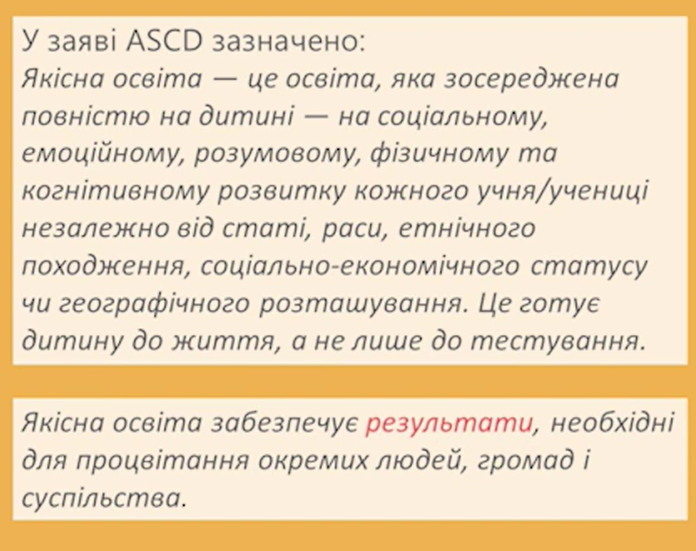

Notes:
Основним нормативним документом, який визначає результати освіти є Держстандарт базової середньої освіти

Slide 5
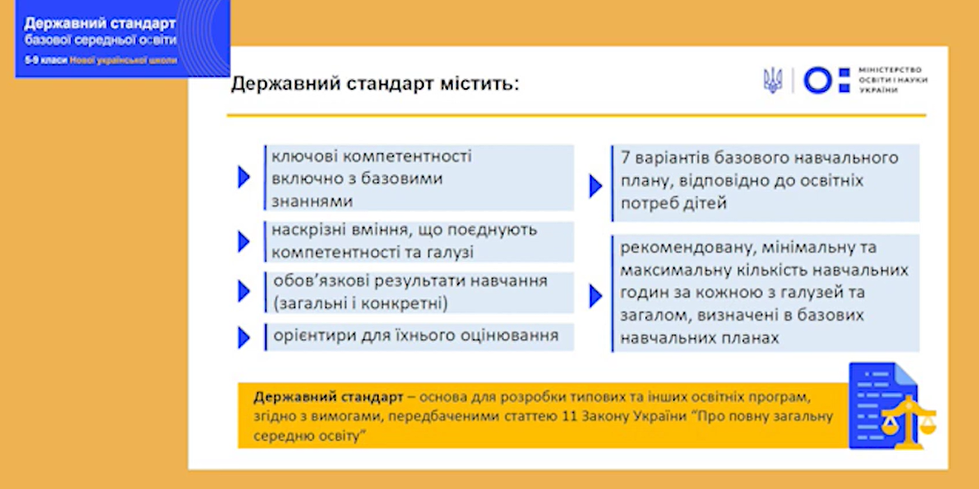
Державний стандарт базової середньої освіти

Slide 6
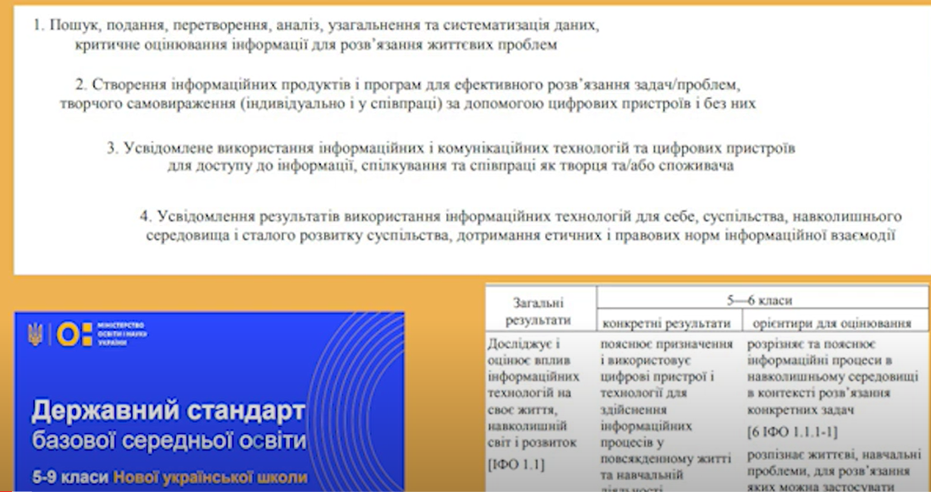
Групи результатів
Notes:
НУШ – це компетентнісна освіта, якщо розглядати Інформатичну освітню галузь (ІФО) 5-6 класи, то ми
маємо сформувати вміння учнів за 4 освітніми компонентами. Досягнення цих 4 груп результатів
описується у деталізації загальних результатів, конкретних та орієнтирах для оцінювання.

Slide 7
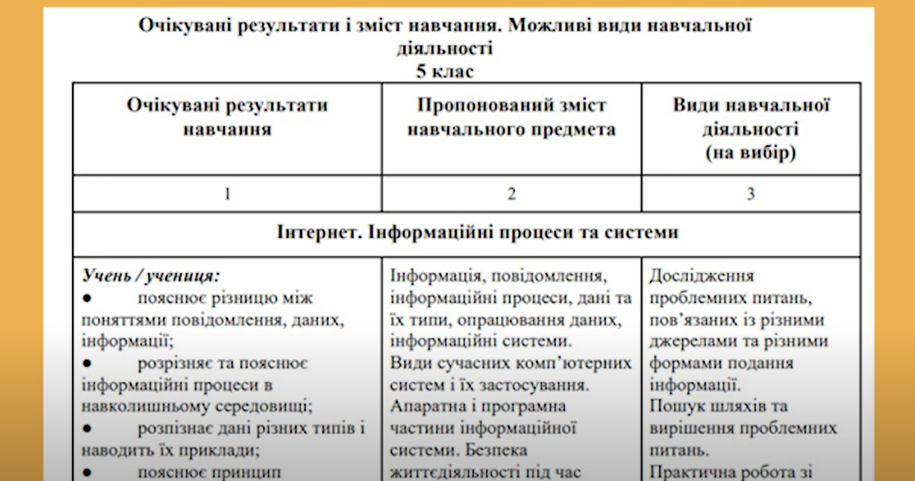
Очікувані результати і зміст навчання
Notes:
Державний стандарт створений дуже рамково і тому кожен автор модельної програми реалізував
своє бачення очікуваних результатів. Групував навчальний матеріал за темами, які на його погляд є
більш доцільними на його погляд у 5 класі та у 6 класі. Розглядав методи, якими можна досягнути
найбільше результативності реалізації інформатичної освітньої галузі. І т.ч. вже у авторських
модельних програмах ми бачимо три колонки: очікувані результати, пропонований зміст і
види навчальної діяльності.

Slide 8
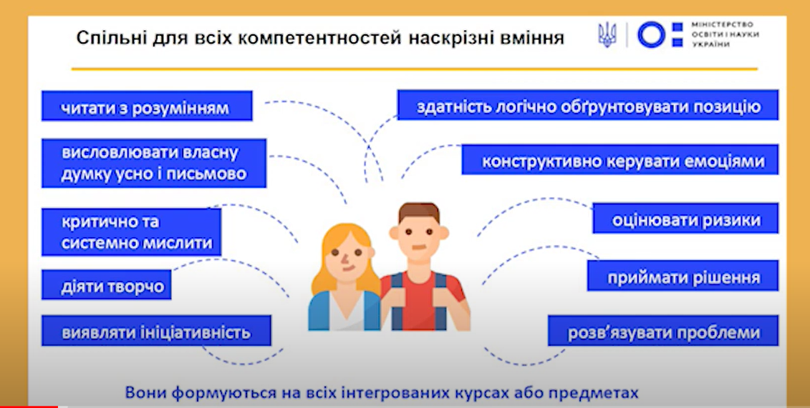
Спільні для всіх компетентностей наскрізні вміння
Notes:
Для досягнення результатів, описаних у держстандарті кожен вчитель на сьогоднішній день вже
обрав модельну навчальну програму та відповідно до неї підручник, який на думку вчителя
допоможе ефективно досягнути запланованих результатів.
У державному стандарті зазначені для всіх компетентностей наскрізні вміння. Якими ж повинні бути навчальні інструменти сучасного учня для того, щоб розвинути, сформувати ось ці наскрізні вміння. Більшістю колективів авторів модельних навчальних програм розроблені підручники, робочі зошити та інші навчально методичні матеріали.

Slide 9
Типи уроків за В. Онищук та етапи, на яких можна використовувати комп’ютерну техніку
1. Урок засвоєння нових знань
2. Урок формування умінь та навичок
4. Урок узагальнення і систематизації знань, умінь та навичок
5. Урок перевірки, оцінки, корекції знань, умінь і навичок
6. Комбінований урок
3. Урок застосування знань, умінь та навичок

Slide 10
Урок засвоєння нових знань
1. Актуалізація опорних знань.
2. Тема, мета, завдання уроку.
3. Мотивація навчальної діяльності.
4. Сприймання і усвідомлення учнями фактичного матеріалу.
5. Осмислення зв’язків і залежностей.
6. Узагальнення і систематизація вивченого.
7. Первинне застосування знань.
8. Підсумки.
9. Оцінювання
10. Д/з.
Етапи, на яких можна використовувати ПК та інші пристрої: 1, 4, 6, 7

Slide 11
Урок формування умінь та навичок
1. Вивчення нового матеріалу. (вступні вправи, мотиваційні, пізнавальні вправи).
2. Первинне застосування знань на практиці (пробні вправи).
3. Самостійне застосування учнями знань у стандартних ситуаціях (тренувальні вправи).
4. Творчий перенос знань і навичок у нові ситуації (творчі вправи).
5. Підсумки
6. Оцінювання
7. д/з.
Етапи, на яких можна використовувати ПК: 1, 4, 6, 7

Slide 12
Урок застосування знань, умінь та навичок
1. Перевірка д/з .
2. Актуалізація, корекція опорних знань.
3. Мотивація, тема, мета, завдання уроку.
4. Осмислення змісту і послідовності застосування способів виконання дій.
5. Самостійне виконання завдань під контролем і за допомогою вчителя.
6. Підсумки уроку
7. Оцінювання
8. Д/з.
Етапи, на яких можна використовувати ПК та інші пристрої: 1, 2, 5, 6

Slide 13
Урок узагальнення і систематизації знань, умінь та навичок
1. Повідомлення теми, мети, завдань уроку.
2. Відтворення і узагальнення понять і засвоєнні відповідно їм системи знань.
3. Узагальнення та систематизація основних теоретичних положень і відповідних ідей науки.
4. Підсумки
5. Оцінювання
6. Д/з.
Етапи, на яких можна використовувати ПК: 2, 3, 5

Slide 14
Урок перевірки, оцінки, корекції знань, умінь і навичок
1. Повідомлення теми, мети уроку.
2. Перевірка фактичного матеріалу і основних понять.
3. Перевірка глибини осмислення учнями знань і ступеня їх узагальнення.
4. Застосування учнями знань у стандартних і змінених ситуаціях.
5. Збір виконаних робіт.
6. Перевірка, аналіз. Оцінка.
7. Підсумки
8. Д/з.
Етапи, на яких можна використовувати ПК: 2, 3, 4, 6

Slide 15
Комбінований урок
1. Перевірка д/з.
2. Перевірка раніше засвоєних знань.
3. Повідомлення теми, мети, завдань уроку (мотивація навчальної діяльності учнів).
4. Сприймання нового матеріалу.
5. Узагальнення і систематизація знань.
6. Підсумки.
7. Оцінювання.
8. Д/з.
Етапи, на яких можна використовувати ПК та інші пристрої: 1, 2, 4, 5.

Slide 16
Методичні рекомендації щодо викладання інформатики у 2022/2023 навчальному році (Інформатична освітня галузь)
Вчитель має певну методичну свободу, що надає йому право самостійно визначати кількість годин на вивчення тієї чи іншої теми, обирати програмне забезпечення, методи та форми організації освітнього процесу, конструювати урок так, щоб учні могли самостійно відкрити нові для себе знання, опанувати нові навички, розвинути свою компетентність. Рекомендуємо надавати учням чіткі інструкції щодо очікуваних результатів навчання, застосовувати особистісно-орієнтований підхід, що може бути забезпечений передусім вибором відповідних тем навчальних проєктів та ролей у груповій діяльності.

Slide 17
Методичні рекомендації щодо викладання інформатики у 2022/2023 навчальному році (Додаток 10 долиста МОН України від 19.08.22 р. №1/9530-22)
Звертаємо увагу на те, що обов’язкові результати навчання впливають на методи та форми роботи на уроці, добір навчального контенту. Урок у новій українській школі — це, перш за все, проблемне та діяльнісне навчання із застосуванням активних методів. Вчитель конструює урок так, щоб учні могли самостійно відкрили нові для себе знання, опанувати нові навички. Рекомендуємо таку структуру уроку:
Постановка проблеми.
Дослідження проблеми.
Перевірка припущень.
Висновки.
Застосування нових знань та вмінь.
Рефлексія та підсумки.
В умовах переходу на дистанційну форму навчання на рівні навчальної програми закладу освіти можуть бути внесені зміни у види діяльності учнів із забезпеченням досягнення очікуваних результатів навчання. Під час проведення онлайн занять бажано залучати учнів до активної роботи, висловлювання своїх ідей та пропозицій, надавати можливість їм спілкуватися між собою.

Slide 18
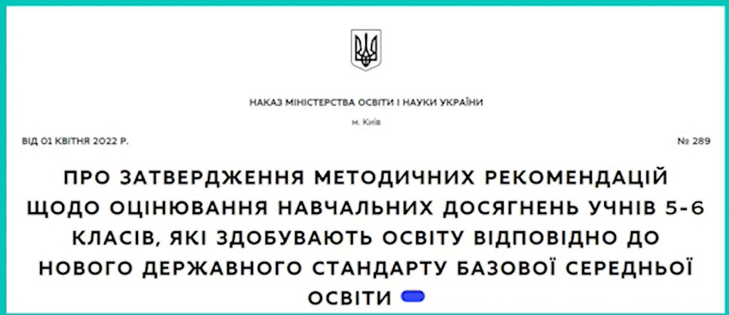
Нормативні документи

Slide 19
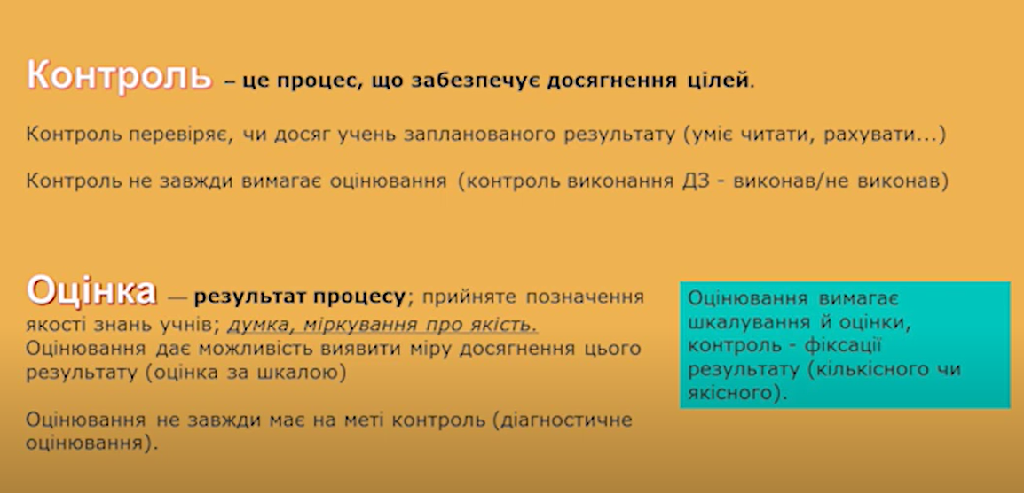
Контроль і оцінка
Notes:
Давайте розберемося із 2 поняттями, що таке контроль і оцінка?
Пригадаємо групи вмінь, про які ми говорили, коли розглядали Держстандарт. Ось ці групи вмінь потім стають основою, для того, щоб оцінити результати навчальної діяльності учнів.

Slide 20
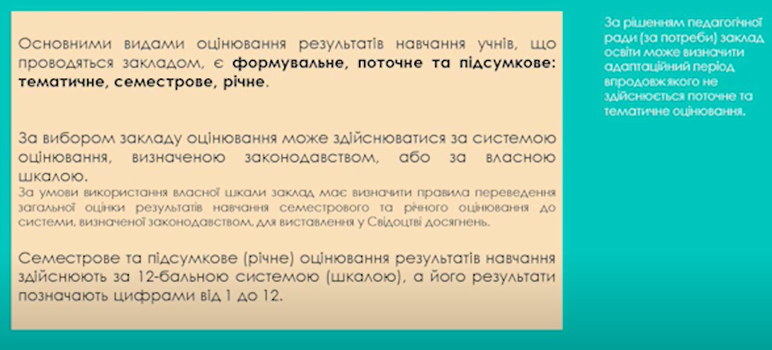
Види оцінювання

Slide 21
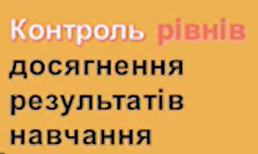
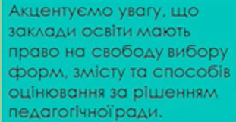
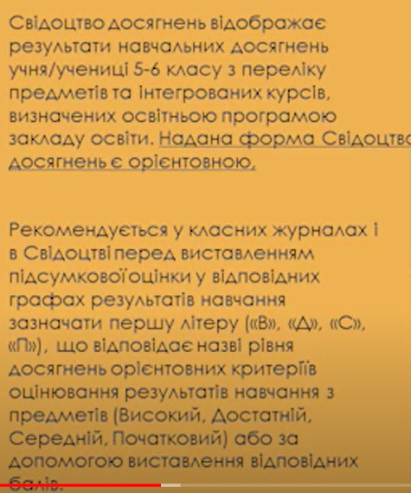
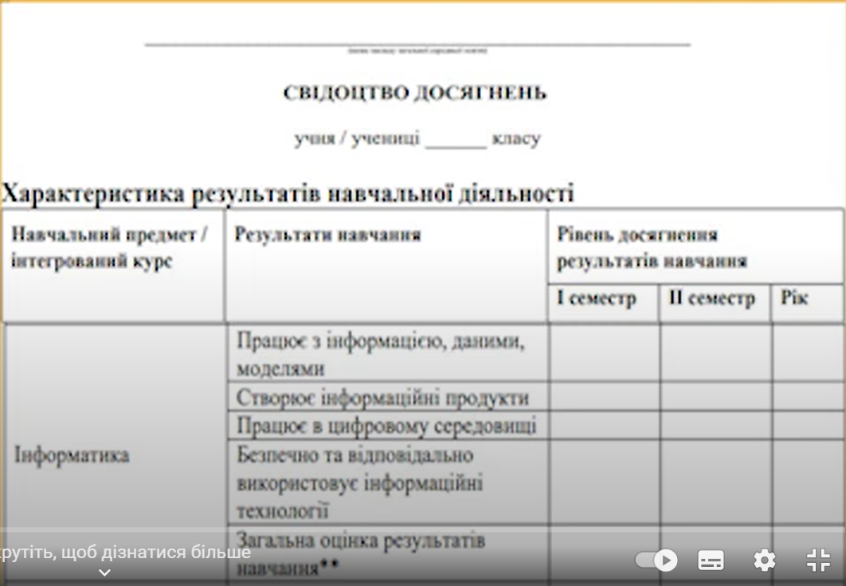
Notes:
Тобто, у НУШ за результатами навчання, кожен учень отримує свідоцтво досягнень, у якому так як і в журналі вчитель зазначає рівень опанування результатів навчання за тими критеріями, які вказані у Держстандарті або вчитель разом з рішенням педагогічної ради може відповідно до своєї навчальної програми визначити свої результати навчання. Також ці результати навчання зазначаються авторами модельних навчальних програм. Ці результати навчання прописуються як в журналі так і в свідоцтві досягнень і рівень їх оволодіння позначається або 4 літерами В Д С П або за бальною шкалою.

Slide 22
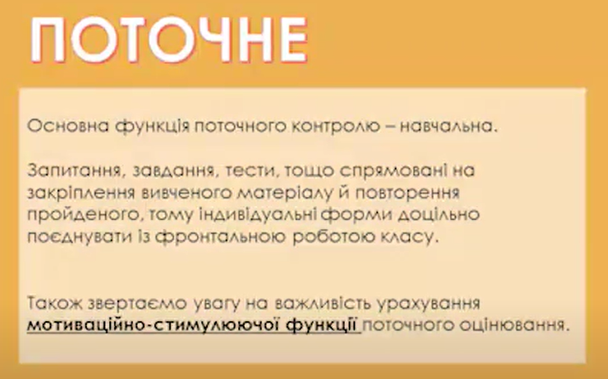
Notes:
Практичні роботи враховуються як поточні

Slide 23
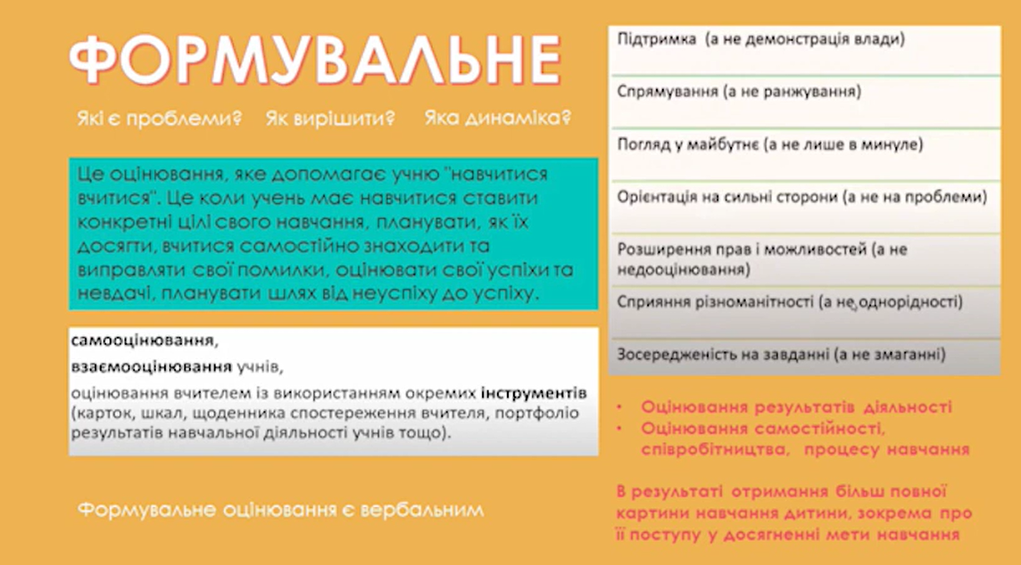
Notes:
Перед тим як починати формувальне оцінювання дайте учням такий алгоритм дій:

Slide 24
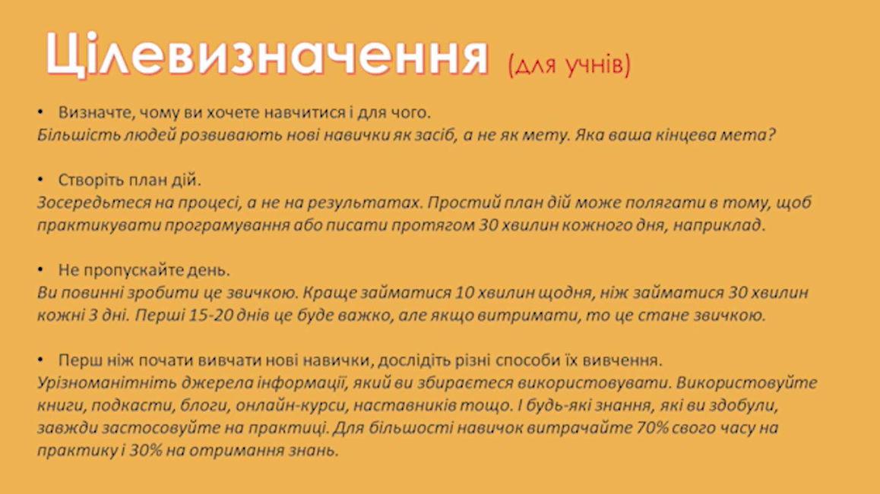

Slide 25
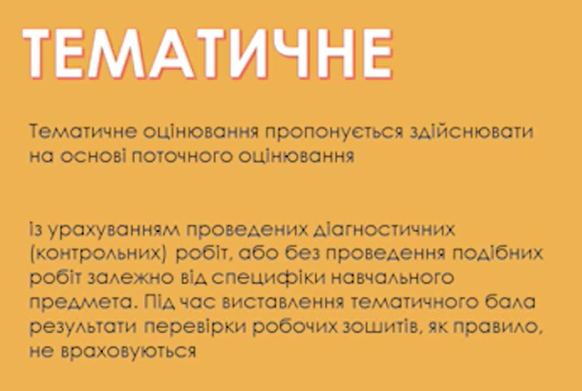
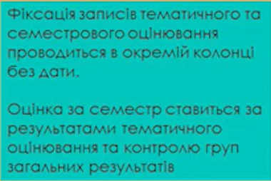
Notes:
Коли вчитель виставляє оцінки за практичні роботи – це є поточне оцінювання на основі якого виставляється тематичне. Перед тим, як починати навчальний семестр вчитель має обговорити з учнями, які теми будуть розглядатися в цьому семестрі, надати орієнтовні критерії оцінювання для самооцінювання, взаємооцінювання і розповісти визнатити разом із учнями, яка тема буде пріоритетною, якщо така є у виставленні семестрової оцінки. Саме при виставленні семестрової оцінки і відбуваються ті інновації, які є в НУШ. Коли висталяється семестрова оцінка – вчитель дивиться на тематичну оцінку і враховує результати досягнення, які зазначені у навчальних програмах закладу освіти. Саме таким чином виставляється семестрова оцінка

Slide 26
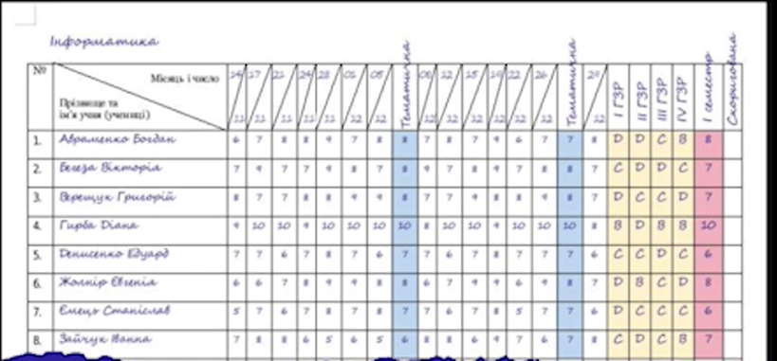
Скрін із спільноти
«Шкільна інформатика»

